Slide 1



Slide 2
乳酸菌发酵：
乳酸菌是厌氧细菌，属原核生物，在自然界中分布广泛，空气、土壤、植物体表、人或动物肠道都有分布。
以分裂方式繁殖，无芽孢，有乳酸链球菌和乳酸杆菌之分,后者常用于生产酸奶。乳酸菌耐盐，最适pH=5。
原理：在无氧的情况下，将葡萄糖分解成乳酸。

Slide 3
实验流程：
原料
加工
修整、洗涤、晾晒、
切分成条状或片状
加入调味料装坛
测亚硝酸盐含量
发酵
成品
加盐
盐水冷却
泡菜盐水
制作过程：
（1）原料处理
（2）盐水配制
（3）装坛
（4）封坛发酵
（5）成品

Slide 4
发酵前期：蔬菜刚入坛时，表面带入的微生物，主要是以不抗酸的大肠杆菌和酵母菌等较为活跃，它们进行异型乳酸发酵和微弱的酒精发酵产生较多的乳酸、酒精、醋酸和二氧化碳等，二氧化碳以气泡从水槽内放出，逐渐使坛内形成嫌气状态。
发酵产物中除乳酸外，还有其他，如乙醇、CO₂等称异型乳酸发酵

Slide 5
发酵中期：由于前期乳酸的积累，pH下降，嫌气状态的形成，乳酸杆菌活跃进行活跃的同型乳酸发酵，乳酸积累，pH达3.5～3.8.大肠杆菌、酵母菌、霉菌等的活动受到抑制。这一期为完全成熟阶段，泡菜有酸味且清香品质最好。
发酵产物中只有乳酸，称为同型乳酸发酵

Slide 6
发酵后期：继续进行乳酸发酵，乳酸积累达1.2％以上时，乳酸杆菌的活性受到抑制，发酵速度逐渐变缓甚至停止。
腌制1周左右即可开坛食用。也可随时加入新鲜蔬菜，不断取用。

Slide 7
如果加入一些已经腌制过的泡菜汁更好，这相当于接种已经扩增的发酵菌，可减少腌制时间。
思考：
1、加入白酒有什么作用？
白酒可抑制泡菜表面杂菌的生长，它也是一种调味剂，可增加醇香感。

Slide 8
2、用水封闭坛口起什么作用？不封闭有什么结果？
水封闭坛口起着使坛内与坛外空气隔绝的作用，空气中21％是氧气，这是最简易的造成无氧环境的方法。这样，坛内可利用蔬菜中天然存在的乳酸菌进行乳酸发酵。如不封闭，则会有许多需氧菌生长，蔬菜会腐烂。
3、为什么泡菜坛内有时会长一层白膜，这层白膜是怎么形成的？
形成白膜是由于产膜酵母的繁殖。酵母菌是兼性厌氧微生物，泡菜发酵液营养丰富，其表面氧气含量也很丰富，适合酵母菌的繁殖。

Slide 9
4、为什么日常生活中要多吃新鲜蔬菜，不吃存放时间过长、变质的蔬菜？
有些蔬菜，如小白菜和萝卜等含有丰富的硝酸盐。当这些蔬菜放置过久时发生变质（发黄、腐烂）或者煮熟后存放太久时，蔬菜中的硝酸盐会被微生物还原成亚硝酸盐，危害人体健康。

Slide 10
亚硝酸盐：
白色粉末，易溶于水，多用作食品添加剂。膳食中的亚硝酸盐一般不会危害人体健康，但是，当人体摄入总量达到 0.3～0.5g 时，会引起中毒；当摄入总量达到 3g 时，会引起死亡。
我国卫生标准规定，亚硝酸盐的残留量在肉制品中不得超过 30mg/kg,酱腌菜中不超过 20mg/kg ，而婴儿奶粉中不得超过 2mg/kg 。
危害：膳食中绝大部分亚硝酸盐以 过客的形式排出。只有在特定的条件下（适宜的pH、温度、 一定的微生物作用）转变成致癌物——亚硝胺。

Slide 11
测定亚硝酸盐含量的操作：
（1）原理：
在盐酸酸化条件下，
亚硝酸盐与对氨基苯磺酸发生重氮化反应后，与N-1-萘基乙二胺盐酸盐结合，
显玫瑰红色

Slide 12
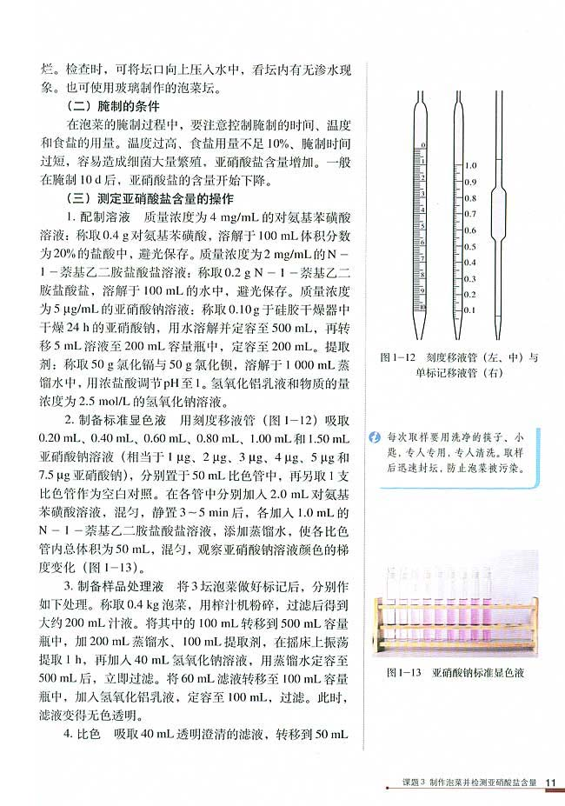
（2）操作过程：
①配制溶液
②制备标准显色液
③制备样品处理液
④比色

